Slide 1
5장 뉴턴 법칙의 응용
( More Applications of Newton’s Laws)

Slide 2
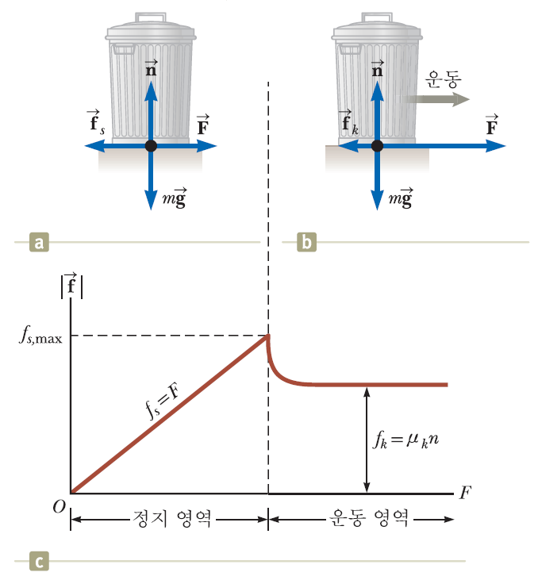
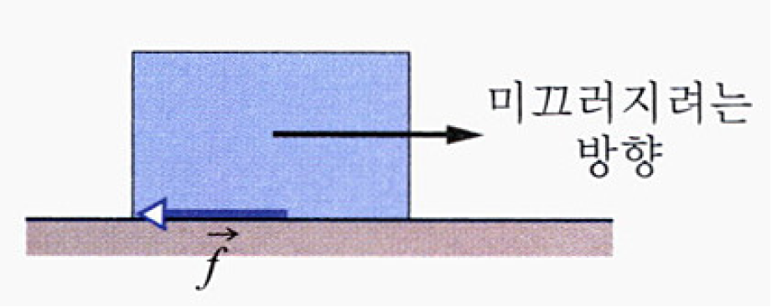







마찰력(Frictional force): 표면 마찰력
마찰력: 물체가 주위와의 상호 작용 때문에 운동하는 데 받는 저항
정지마찰력(static frictional force) : 물체가 정지해 있도록 방해하는 힘
:정지마찰계수
운동마찰력(kinetic frictional force) : 물체를 정지상태에 있도록 방해하는 힘
:운동마찰계수
마찰계수는 접촉면의 면적과 거의 무관하다.

Slide 3

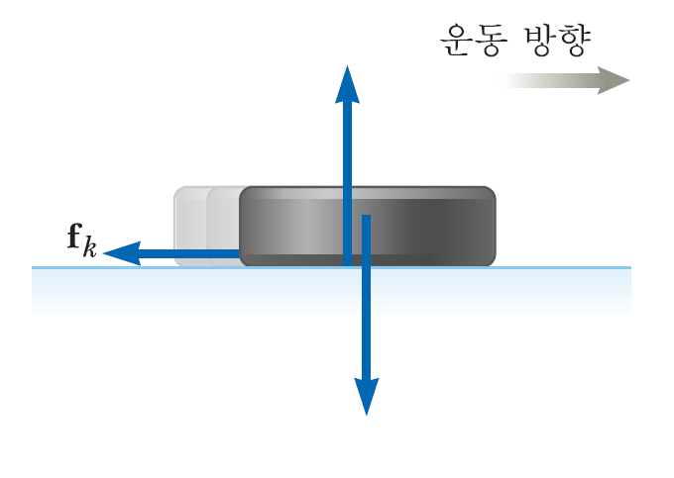










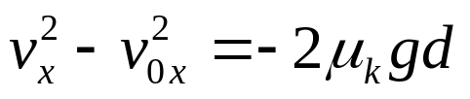
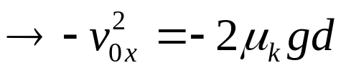

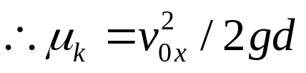


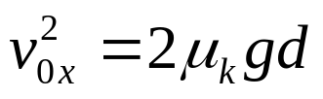
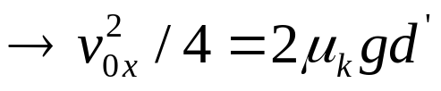

예제 5.1 미끄러지는 하키 퍽
얼음 위에 있는 하키 퍽의 처음 속력이 20.0m/s이다. (A) 그 퍽이 얼음 위에서 d=115m를 미끄러진 후 정지한다면, 퍽과 얼음 사이의 운동 마찰 계수를 구하여라.
(B) 퍽의 처음 속력이 위에서의 값의 반이라면 도달거리는 얼마나 되는가?
하키 퍽에 뉴턴의 2법칙을 적용하면
퍽의 처음 속력이 반으로 감소하면

Slide 4
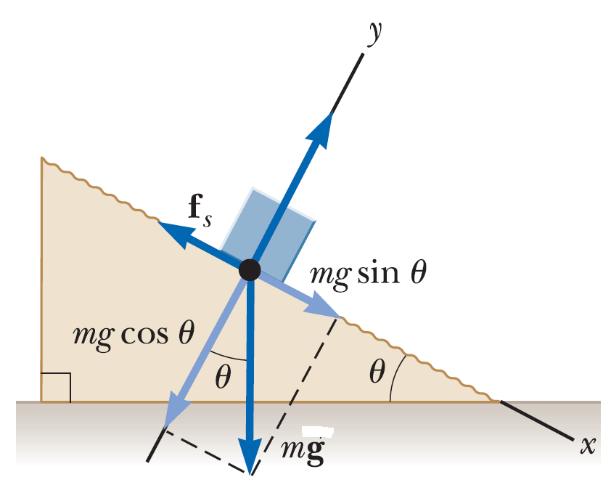



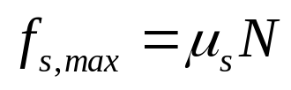

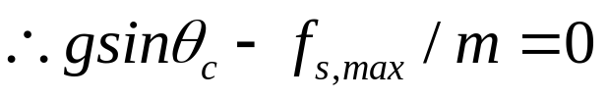


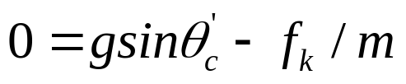
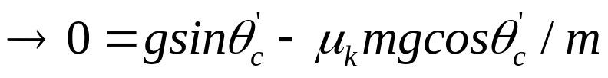
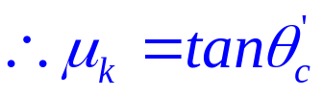
예제 5.2 실험으로 마찰계수들 결정하기
물체에 뉴턴의 2법칙을 적용하면
경사면의 각도를 0도에서 천천히 증가시킬 때 중력의 x-성분이 최대정지마찰력과 같은 순간부터 미끄러지기 시작한다.
각도를 임계각보다 작게 줄이면 어느 새로운 임계각에서 운동마찰력과 중력의 x-성분이 같아 가속도가 0이 된다. 즉, 등속 운동하는 경우로부터

Slide 5
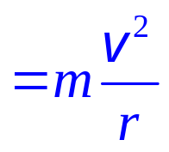
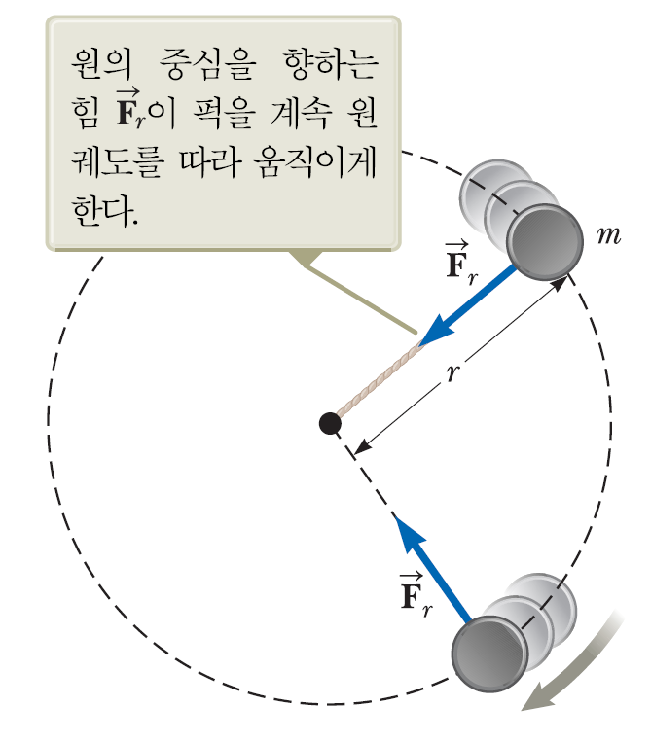
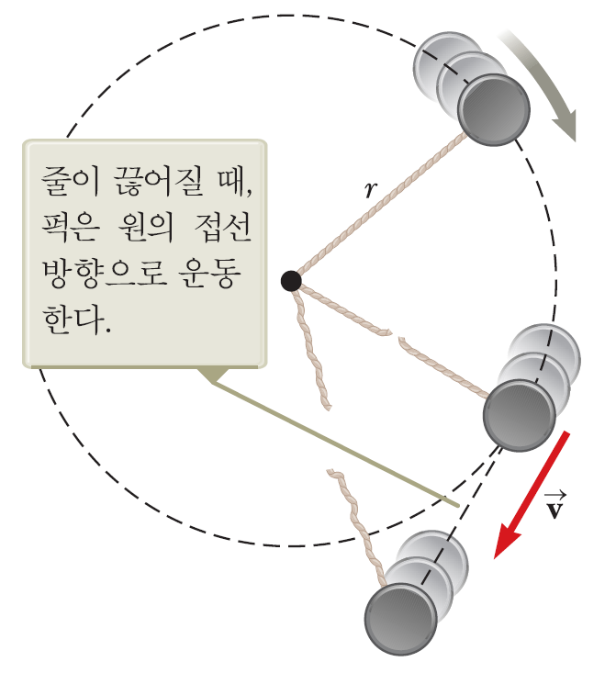

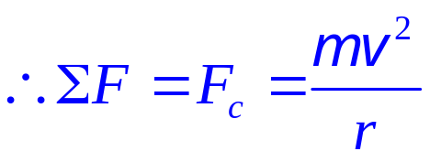
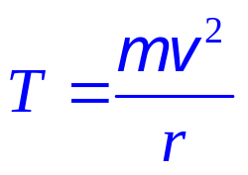
등속 원운동하는 입자 모형의 확장: 구심력
등속 원운동은 원의 중심을 향하는 구심력(centripetle force)에 의해 발생하며 그 때 가속도가 구심가속도이다.
구심력은 새로운 종류의 힘이 아니며 단지 물체를 등속 원운동하도록 만드는 힘을 말한다.
구심력은 속도의 제곱과 질량에 비례하고 반지름에 반비례하는 형태로 표현된다.

Slide 6
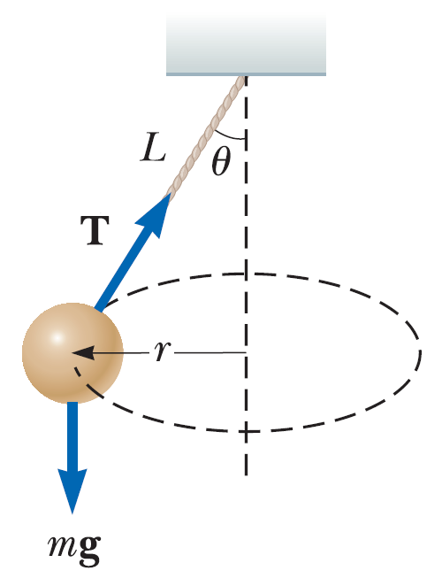
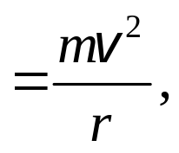



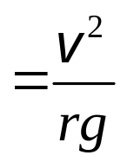

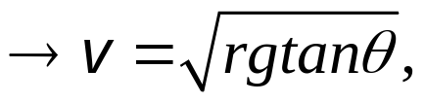


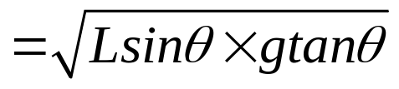

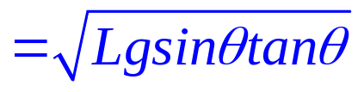
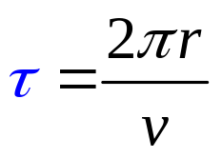
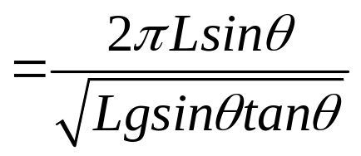
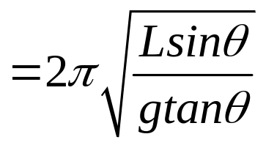
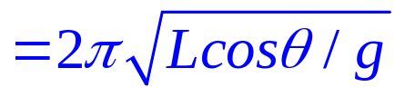
예제 5.5 원뿔 진자
질량 m인 작은 공이 길이 L인 줄에 매달려 있다. 그림에서처럼 이 공은 수평면에서 반지름 r인 원 위를 일정한 속력 v로 돌고 있다. 진자의 속력 v에 대한 식을 구하라.
공에 뉴턴의 2법칙을 적용하면

Slide 7
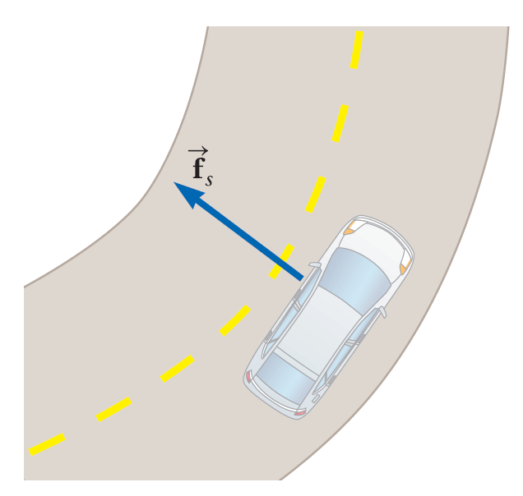
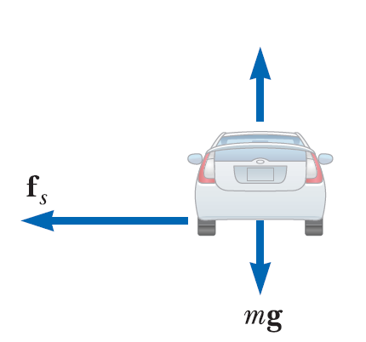

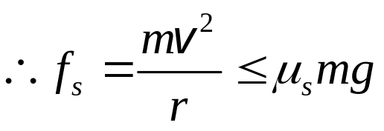
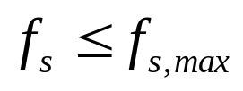


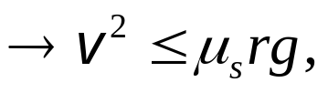
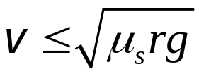
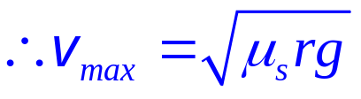

예제 5.6 자동차의 최대 속력은 얼마인가?
1500 kg의 자동차가 평탄하고 수평인 곡선 도로에서 커브를 돌고자 한다. 커브의 곡률 반지름이 35.0m이고 바퀴와 건조한 노면 사이의 마찰 계수가 0.523일 때, 자동차의 길에서 안전하게 커브를 돌 수 있는 최대 속력을 구하라.
자동차에 뉴턴의 2법칙을 적용하면
정지마찰력은 최대 정지마찰력보다 항상 작거나 같다.

Slide 8
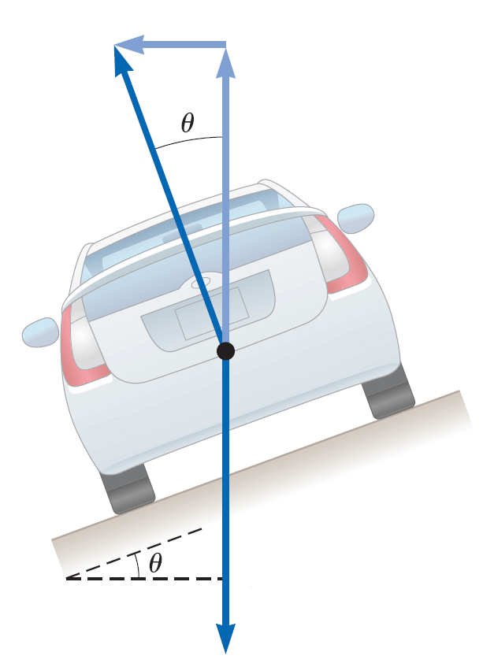



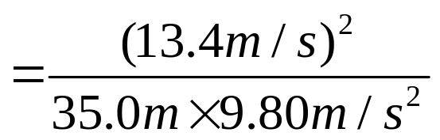



예제 5.7 옆으로 경사진 길
한 토목 기술자가 예제 5.6에서 나온 곡선 도로를 다시 설계해서 달리는 자동차가 마찰에 관계없이 미끄러지지 않게 하고자 한다. 다시 말해서 설계 속력으로 달리는 자동차는 길이 얼음처럼 미끄러워도 곡선길을 안전하게 달릴 수 있게 하고자 한다. 이런 길을 보통 옆으로 경사진 길이라고 한다. 즉 이것은 이 장의 도입부 사진에 나와 있는 것처럼 길이 곡선 안쪽으로 경사져 있다는 뜻이다. 이런 길의 설계 속력이 13.4 m/s(30 mi/h)이고 곡선 도로의 곡률 반지름이 35.0 m라 할 때 이 길은 얼마나 안쪽으로 기울어져야 하는가?
자동차에 뉴턴의 2법칙을 적용하면

Slide 9
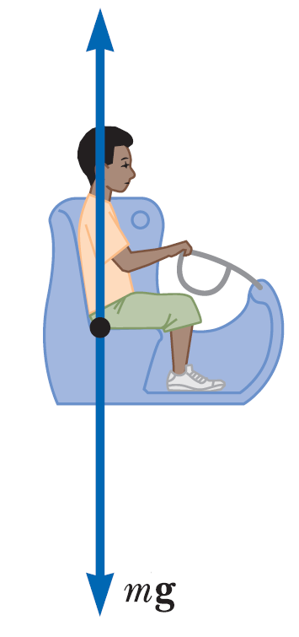


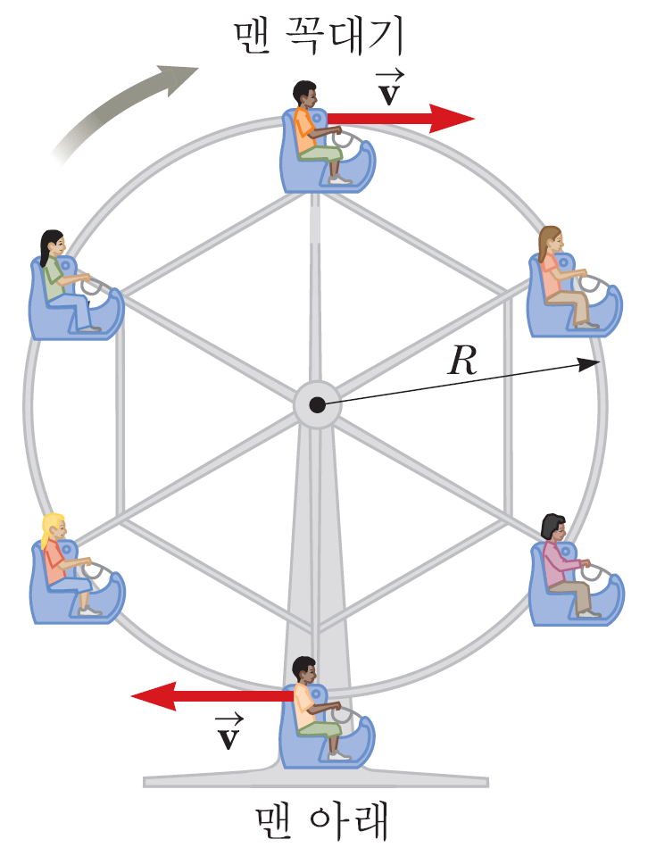
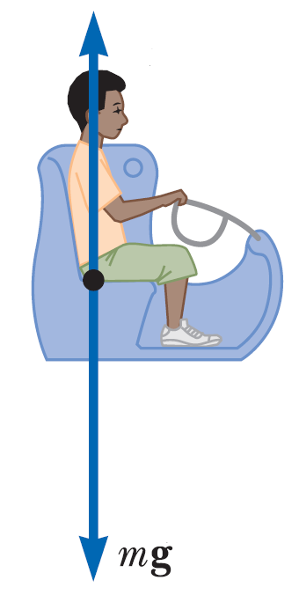
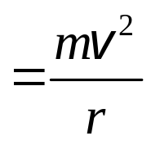

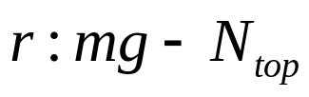
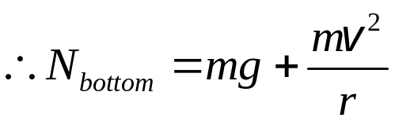
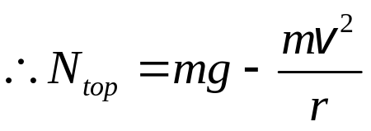


예제 5.8 회전식 관람차
질량 m인 어린이가 그림 5.12a처럼 회전식 관람차를 타고 있다. 어린이는 반지름이 10.0 m인 연직 원 위를 3.00 m/s의 일정한 속력으로 운동한다. 관람차가 연직 원의 맨 아래와 맨 위에 있을 때 좌석이 어린이에게 작용하는 힘을 구하라. 답을 어린이의 무게 mg로 표현하라.

Slide 10
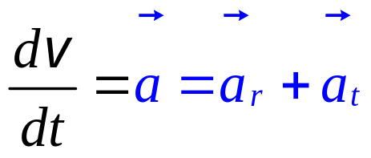





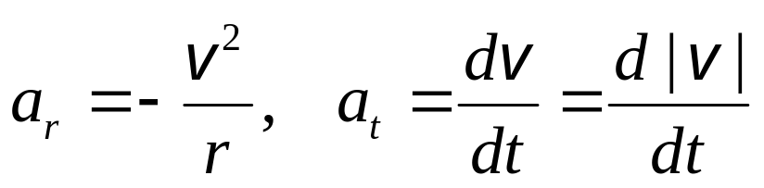
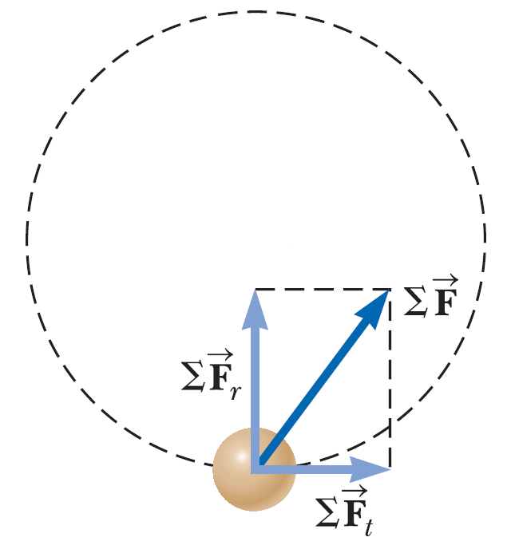
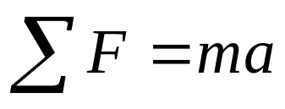
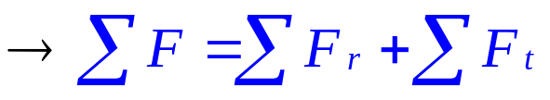
비등속 원운동(Non-uniform Circular Motion)
일정하지 않은 속력으로 원형궤도를 그리는 원운동의 가속도:
지름 성분 외에 접선 성분 존재

Slide 11











예제 5.9 공에 주목
그림처럼 질량 m인 작은 구가 길이 R의 줄 끝에 매달려 고정된 점 O를 중심으로 연직 평면에서 원운동을 하고 있다. 이 구의 속력이 v이고 줄이 연직방향과 어떤 각도를 이루고 있을 때 구의 접선 가속도와 줄의 장력을 구하라.
작은 구에 뉴턴의 2법칙을 적용하면
:맨 위
:맨 아래

Slide 12

속도에 의존하는 저항력을 받는 운동
유체(액체 또는 기체) 안에서 물체가 움직이면 유체는 그 안에서 움직이는 물체에 저항력(resistive force)을 작용한다.
저항력의 방향은 언제나 물체의 매질에 대한 상대적인 운동 방향과 반대이고, 크기는 속력에 따라 복잡한 방식으로 변한다.
모형 1: 물체의 속도에 비례하는 저항력
(Model 1: Resistive Force Proportional to Object Velocity)
액체나 기체 속을 운동하는 물체에 작용하는 저항력이 물체의 속도에 비례하는 경우: 액체 속에서 천천히 떨어지는 물체나 공기중의 먼지와 같은 매우 작은 물체에 근사적으로 적용
b : 물체의 모양과 크기 그리고 매질의 성질에 의존하는 상수
v : 물체의 매질에 대한 상대 속도

Slide 13
















속도에 의존하는 저항력을 받는 운동: 속도에 비례하는 저항력
질량 m인 공에 뉴턴의 2법칙을 적용하면
: 종단 속력(terminal speed)
시간상수(time constant) 는 물체가 얼마나 빨리 종단속력에 도달하는지의 척도가 되는 시간이다.

Slide 14


속도에 의존하는 저항력을 받는 운동: 속력의 제곱에 비례하는 저항력
모형 2: 물체 속력의 제곱에 비례하는 저항력
(Model 2: Resistive Force Proportional to Object Speed Squared)
비행기, 스카이다이버, 자동차 또는 야구공처럼 공기 속에서 빠른 속력으로 운동하는 물체들에 대해서, 저항력이 속력의 제곱에 비례하는 것으로 비교적 잘 모형화할 수 있다.
D (끌림 계수): 경험적으로 얻어지는 차원이 없는 양
ρ: 공기의 밀도
A: 운동하는 물체의 속도(운동 방향)에 수직인 평면에서 측정한 물체의 단면적

Slide 15












속도에 의존하는 저항력을 받는 운동: 속력의 제곱에 비례하는 저항력
질량 m인 물체가 정지 상태에서 자유 낙하하는 경우
뉴턴의 2법칙을 적용하면

Slide 16












연습문제 5.20(p.153)
작은 조각의 스티로폼 포장이 지상 2.00 m 위에서 낙하한다. 종단 속력에 도달할 때까지 이 스티로폼의 가속도의 크기는 a=g-Bv 로 주어진다. 0.500 m 낙하 후에 스티로폼은 종단 속력에 도달하고, 지상에 도달하기까지 5.00 s가 더 걸렸다고 한다. (a) 상수 B의 값은 얼마인가? (b) t =0 일 때 가속도는 얼마인가? (c) 속력이 0.150 m/s일 때 가속도는 얼마인가?
(a) 스티로폼이 종단속력에 도달하면 가속도는 0이므로
(b) t=0일 때
(c) v=0.150일 때

Slide 17












연습문제 5.20(p.153)
스케이트 선수에 작용하는 저항력이 이고 속력 v의 제곱에 비례한다고 하자. 여기서 k는 비례상수이고, m은 선수의 질량이다. 선수가 결승점을 지난고 난 직후 속력이 이고 이후에 직선 방향으로 미끄러져 가면서 속력이 떨어진다. 선수의 속력이 결승점을 통과 후 시간 t에 대해 임을 보여라.
스케이트 선수에 뉴턴의 2법칙을 적용하면

Slide 18





















연습문제 5.27(p.153-4)
그림에서처럼 무게가 인 상자를 평평한 마루 위에서 힘 P로 밀고 있다. 정지 마찰 계수가 이고 힘 P는 수평방향에서 그림처럼 작용한다. 이 때 (a) 상자를 움직일 수 있는 P의 최소값은 얼마인가?
상자에 뉴턴의 2법칙을 적용하면

Slide 19





연습문제 5.27(p.153-4)
(b) 어떤 크기의 힘 P를 작용하더라도 상자가 움직일 수 없는 각도 구간이 있다. 이 각도 구간을 에 대한 식으로 구하라.
상자가 움직이려면 가속도가 0 이상이어야 한다.

Slide 20
































심화문제 1
그림처럼 40kg의 널빤지가 마찰이 없는 마루에 놓여 있고, 그 위에 10kg의 토막이 놓여 있다. 토막과 널빤지의 정지마찰계수 0.60이고 운동마찰계수는 0.40이다. 100N 크기의 수평력으로 10kg의 토막을 끌 때 토막과 널빤지의 가속도를 각각 구하여라.
널빤지 m1에 뉴턴의 2법칙을 적용하면
토막 m2에 뉴턴의 2법칙을 적용하면

Slide 21






















심화문제 2
그림처럼 두 토막(m=16kg, M=88kg)은 서로 붙어 있지 않다. 두 토막 사이의 정지마찰계수는 0.33이고, 큰 토막과 바닥 사이에는 마찰이 없다. 작은 토막이 미끄러져 내려오지 않을 수평력 F의 최소 크기를 구하여라.
토막 M에 뉴턴의 2법칙을 적용하면
토막 m에 뉴턴의 2법칙을 적용하면

